Slide 1
Sorunlar (23. Haftada)
Steady state torque ripple
Infinite punishment uygun mudur?
Faulty durumunda park transform güncellemesi
Faulty mode literatür survey

Slide 2
Bu haftaki çalışmaların özeti
Iq ripple prediction kısmı düzeltildi ve Iq ripple cost function’a eklendi.
Tek ve Çift modül simülasyon sonuçları derlendi.
Çift modül faulty durumda tork paylaşımı gerçekleştirildi.
Faulty durumda tork paylaşımı hakkında tarama yapıldı.

Slide 3
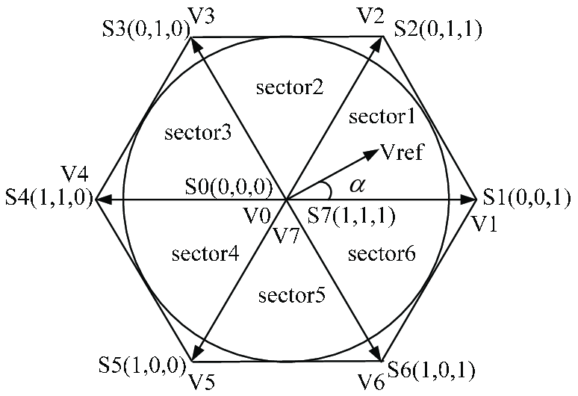
Eski algoritmada:
Cost function, 8 switching state üzerinden değerlendiriliyordu.
Ortalama anahtarlama frekansı 10-15kHz.
Steady state torque ripple 10Nm için 6Nm peak to peak değere sahipti.
Sebebi: Zero vector’lar düzgün bir şekilde dağıtılmıyor. Anahtarlama periyodu süresince sadece tek bir vector uygulanıyordu.

Slide 4
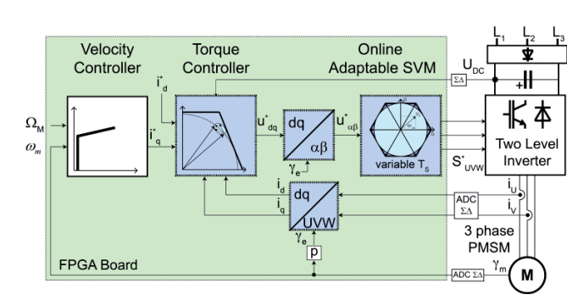
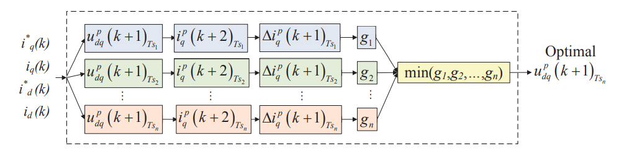
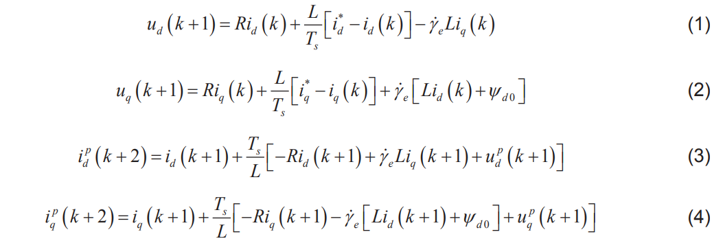
Yeni algoritma [3]
Cost function, anahtarlama frekansı üzerinden değerlendiriliyor. (1-40khz)
Ortalama anahtarlama frekansı: değişken
Torque ripple: 1Nm (pp @ 10Nm)

Slide 5
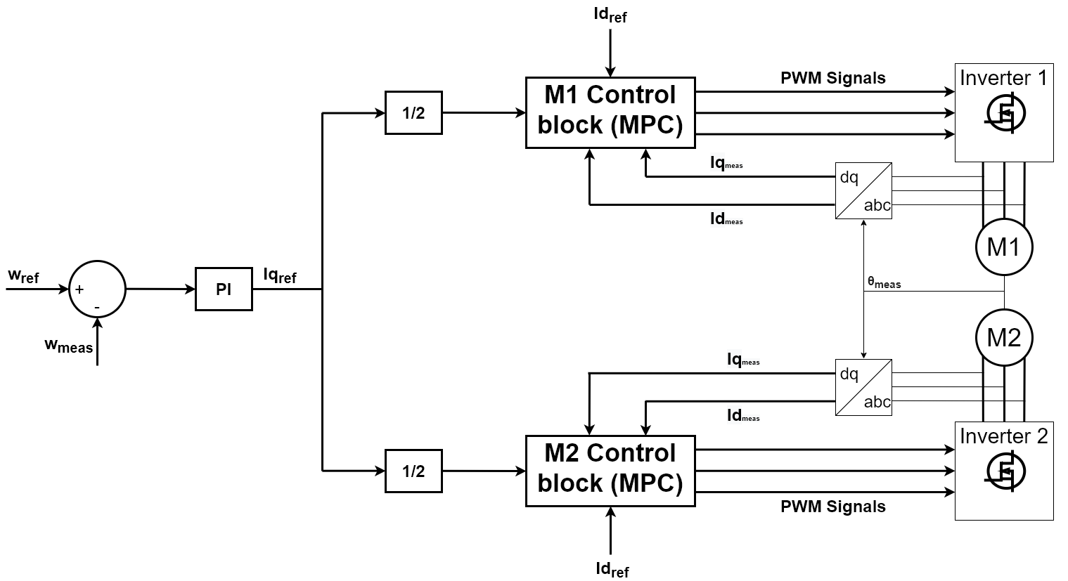
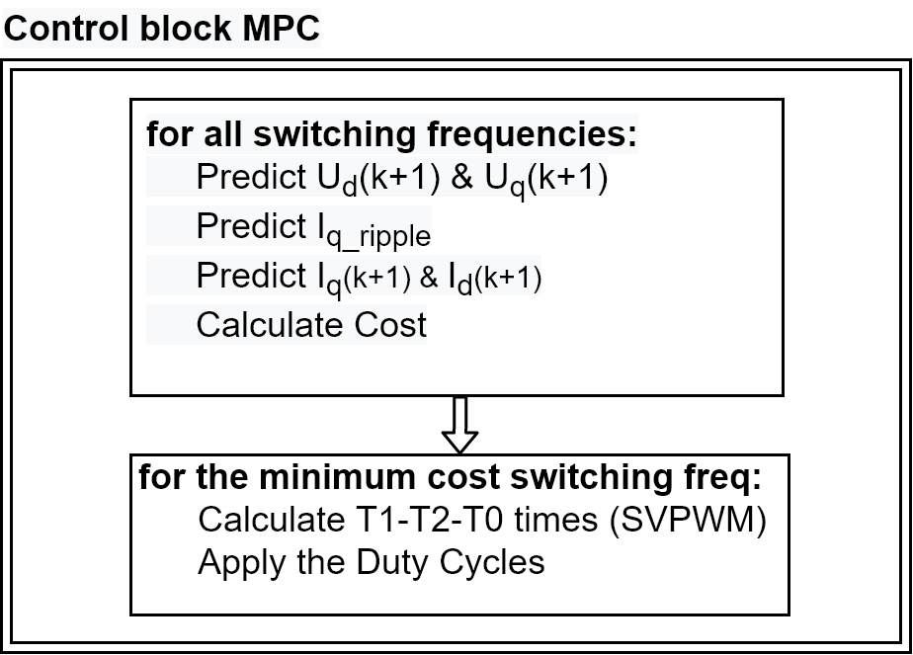
Simulation
Cost function includes:
Iqripple, Iqref, Idref, fsw
Id & Iq prediction
Iq ripple prediction: (might take a long time)
Convert Vd(k+1)&Vq(k+1) to αβ space
Find the voltage vector angle
Calculate vector magnitude and modulation index (ma)
Calculate SVPWM T1, T2 and T0 times
Calculate ΔIq values
Calculate total Iqripple value

Slide 6
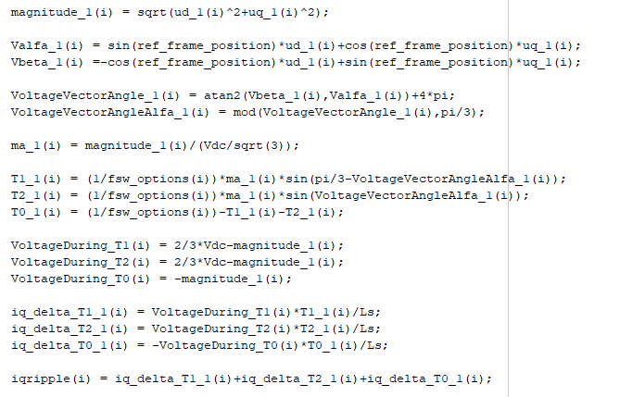
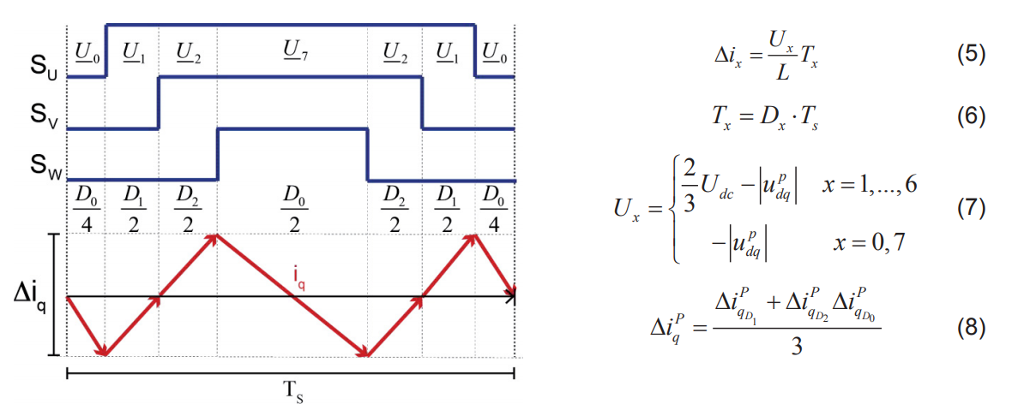
Torque ripple prediction
SVPWM T1-T2-T0 süreleri üzerinden hesaplanıyor. Hesaplamak biraz zaman alıcı olabilir.

Slide 7
Simulation results
One module (no fault)
Two modules (no fault)
Two modules (yes fault)
Two modules (yes fault with basic fault tolerance)

Slide 8
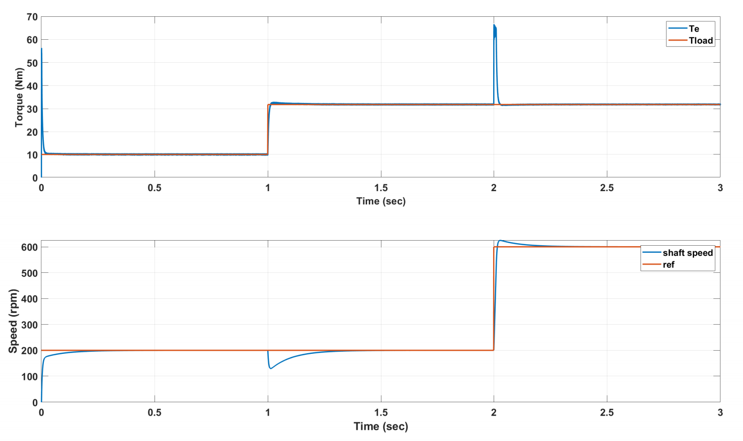
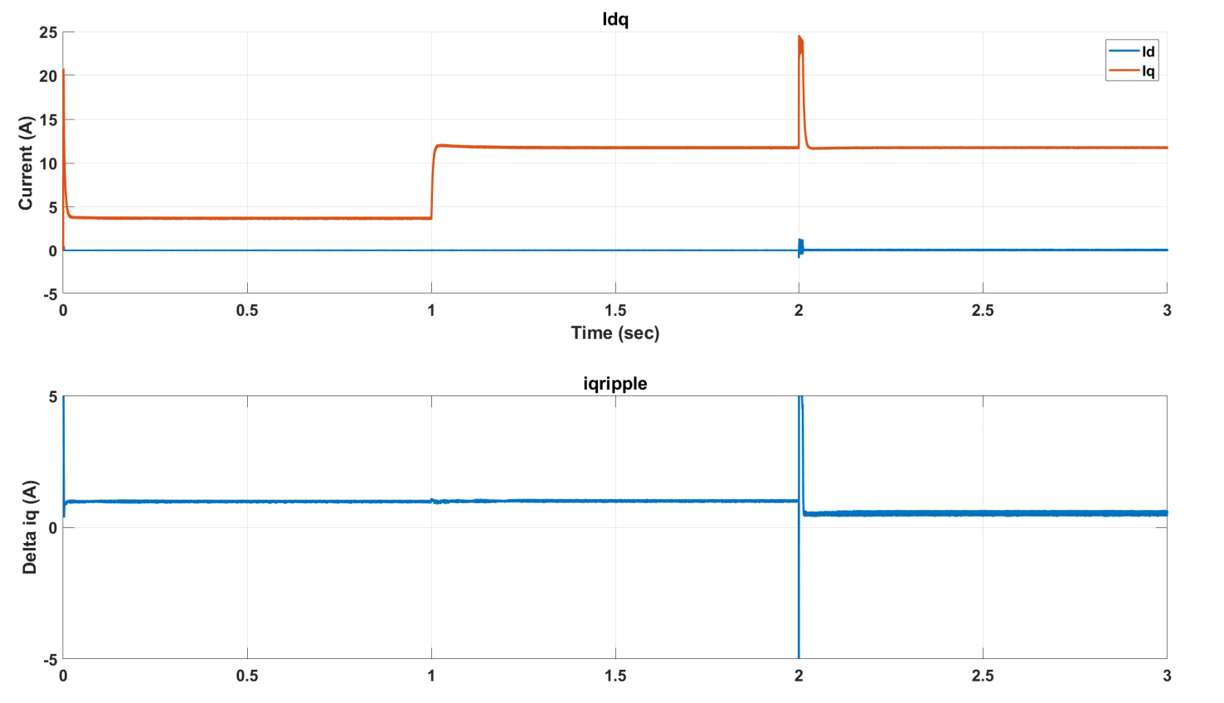
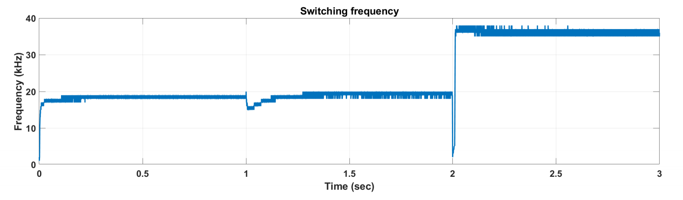
One module (no fault)

Slide 9
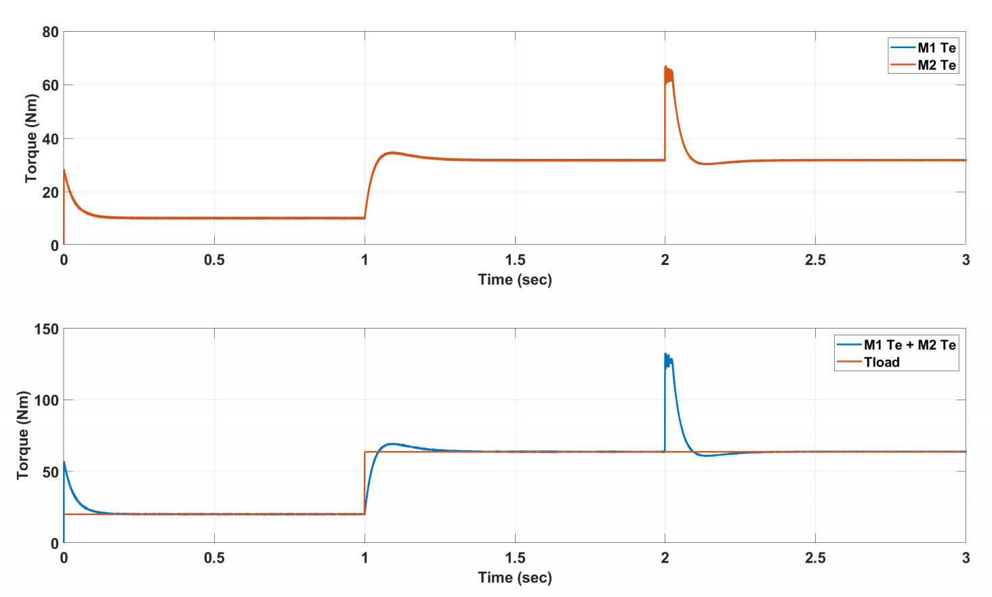
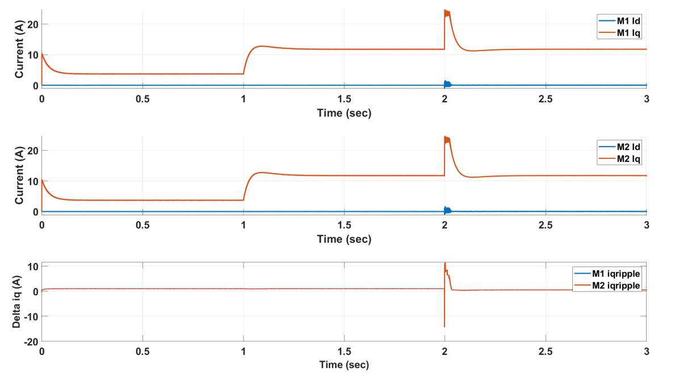
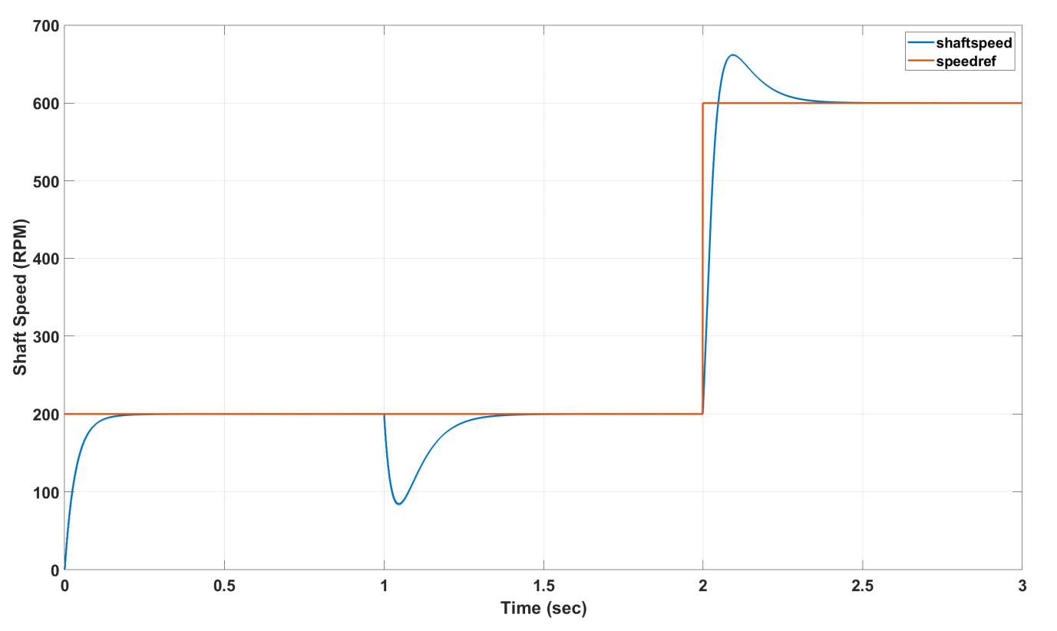
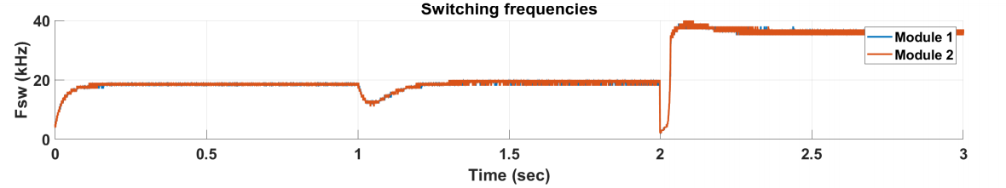
Two modules (no fault)

Slide 10
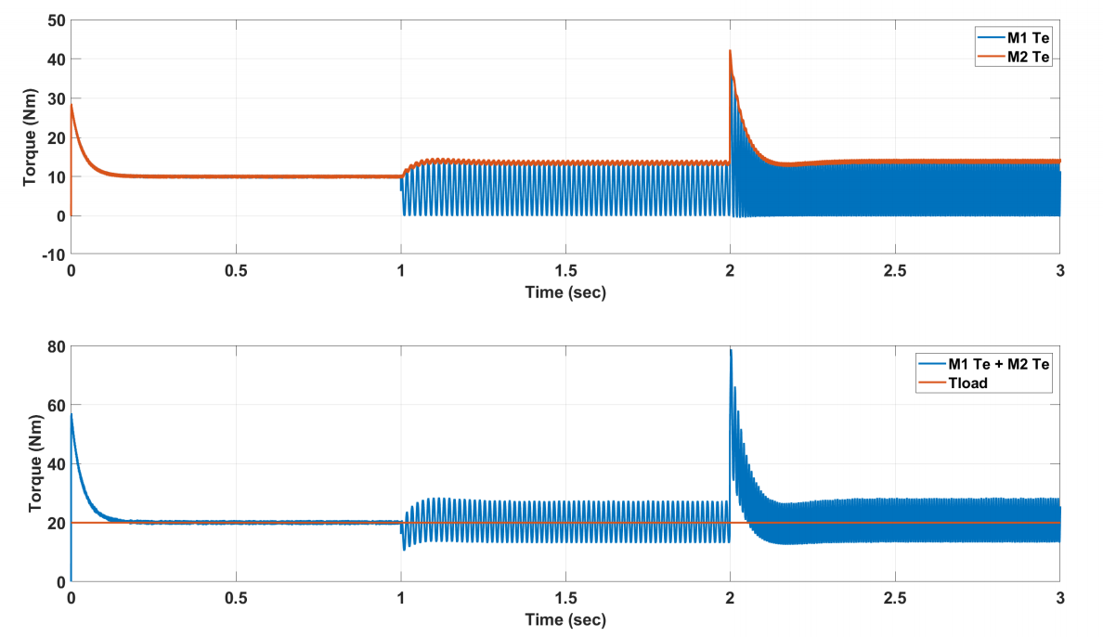
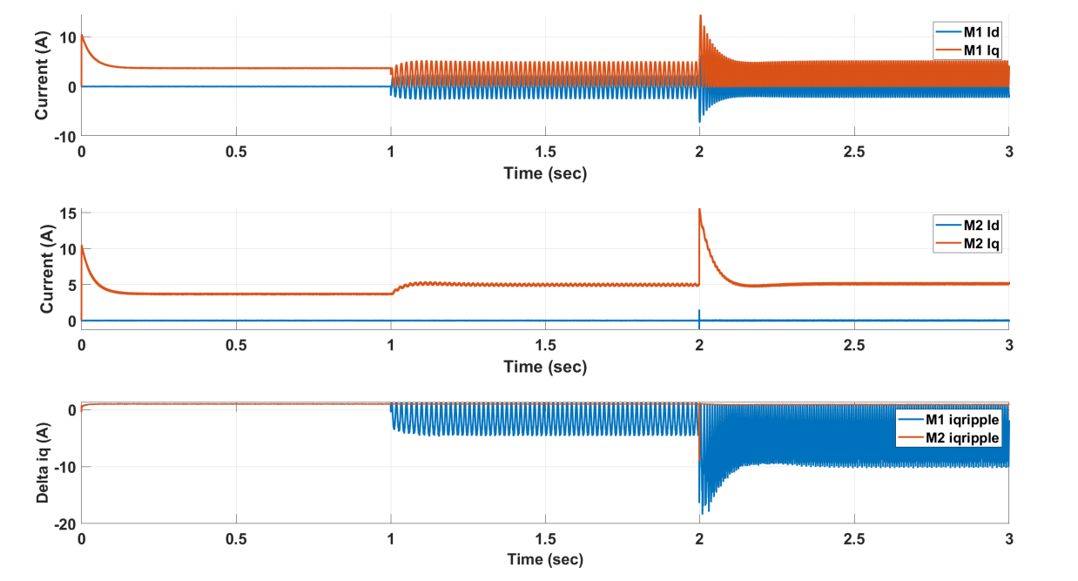
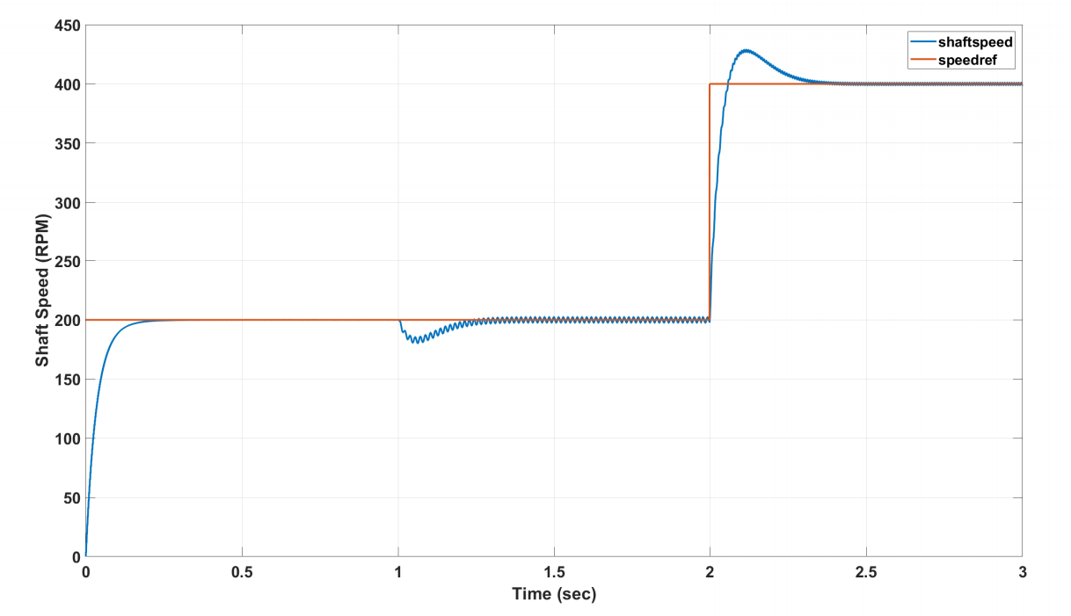
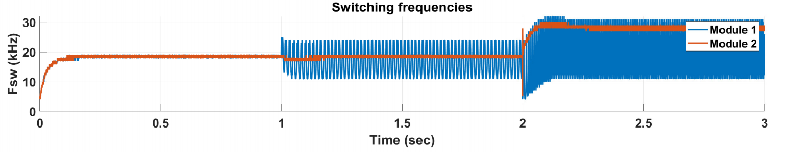
Two modules (yes fault)

Slide 11
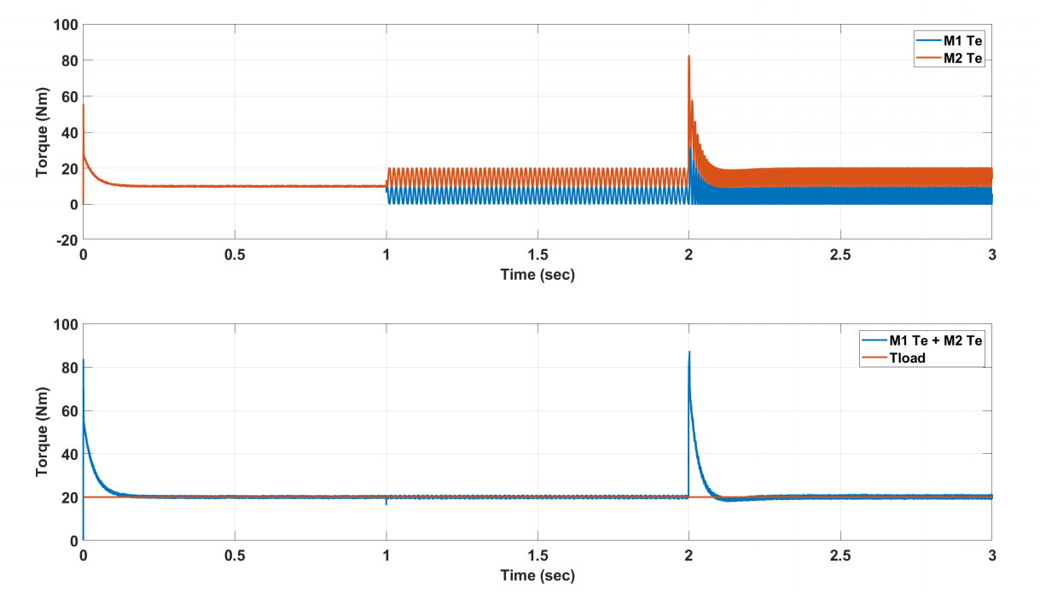
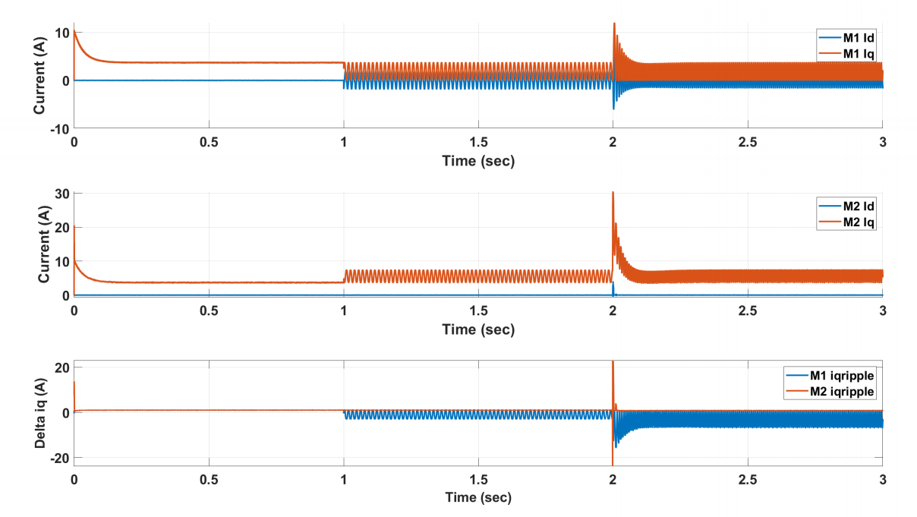
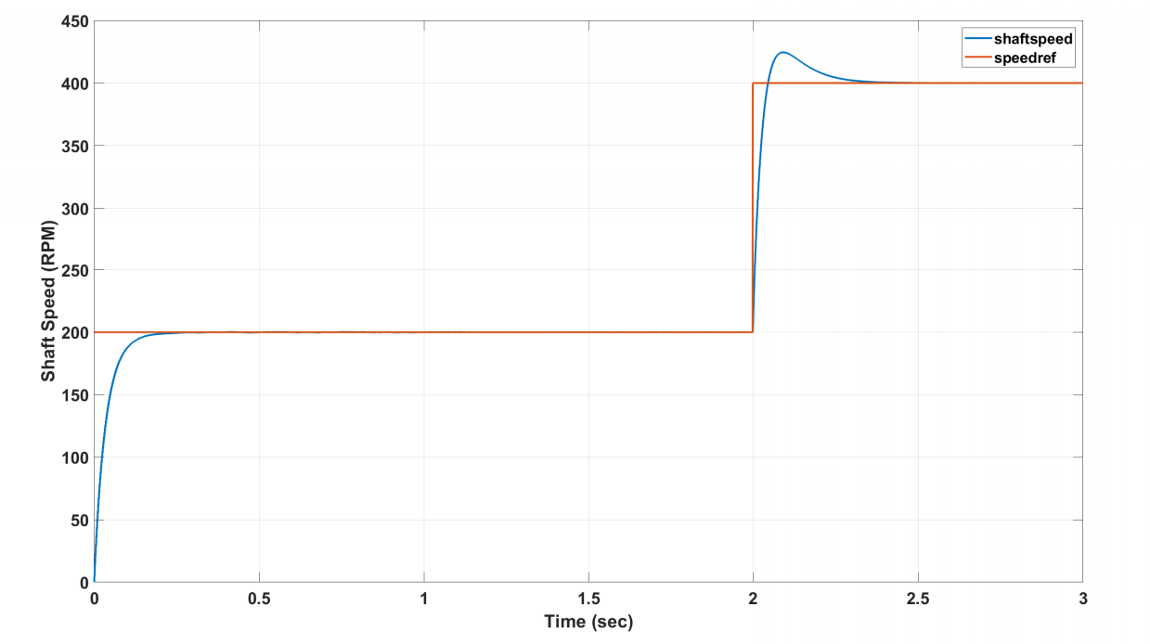
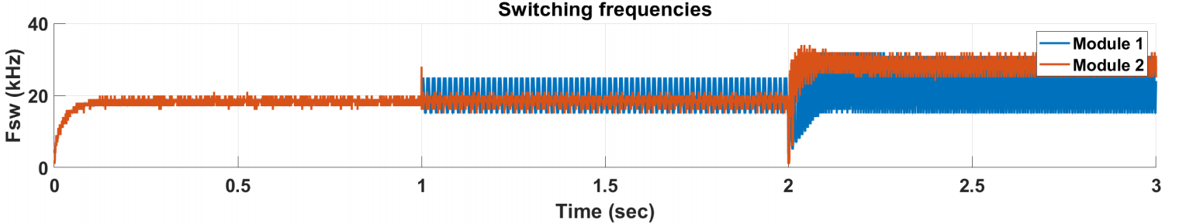
Two modules (yes fault with basic fault tolerance)

Slide 12
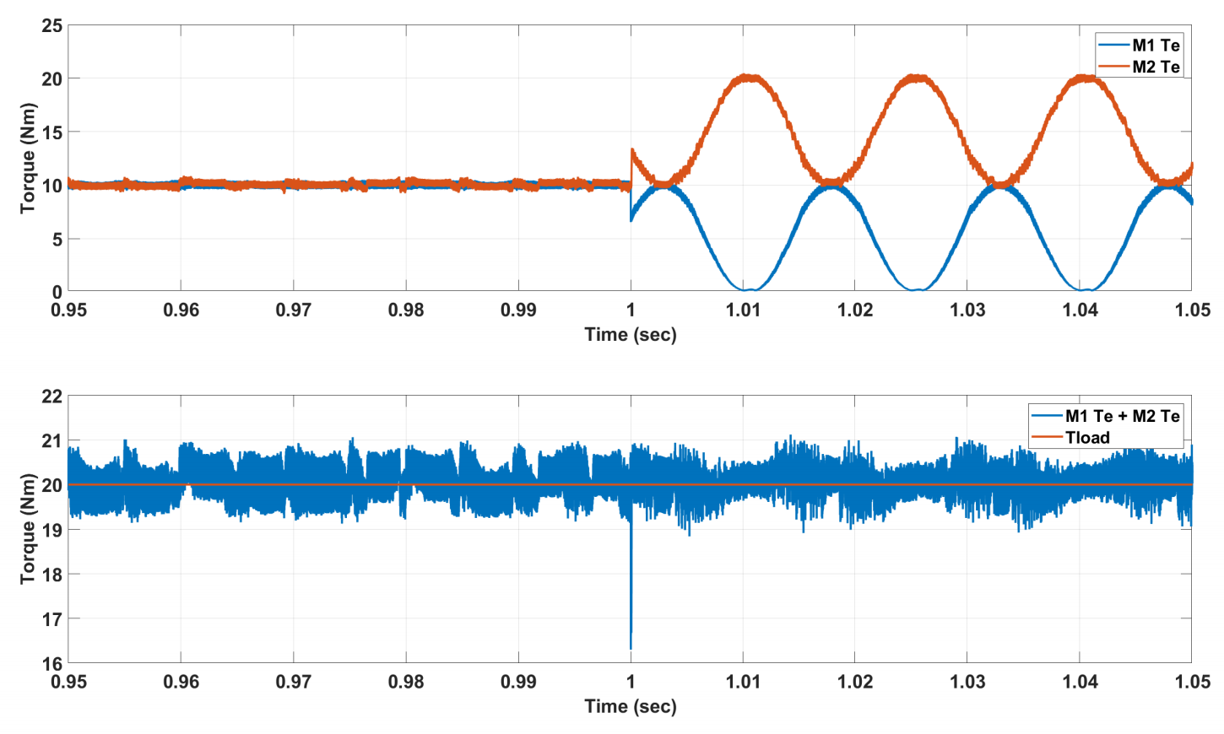
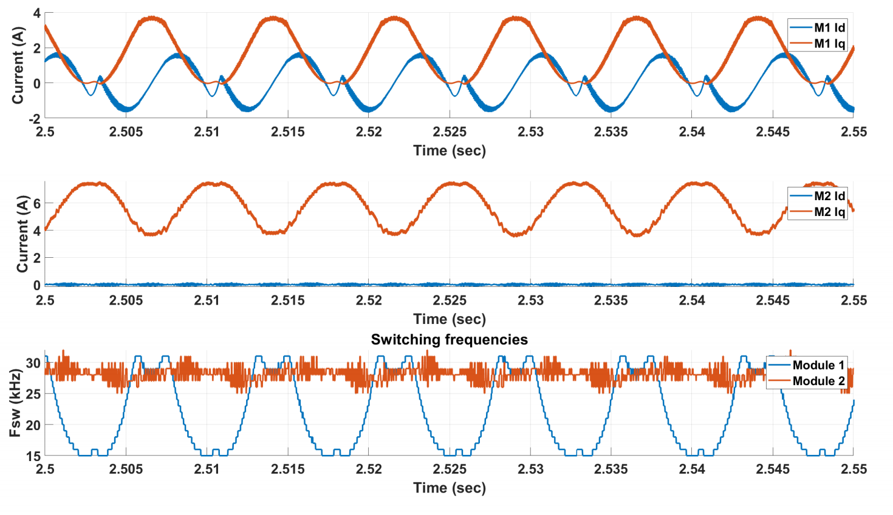
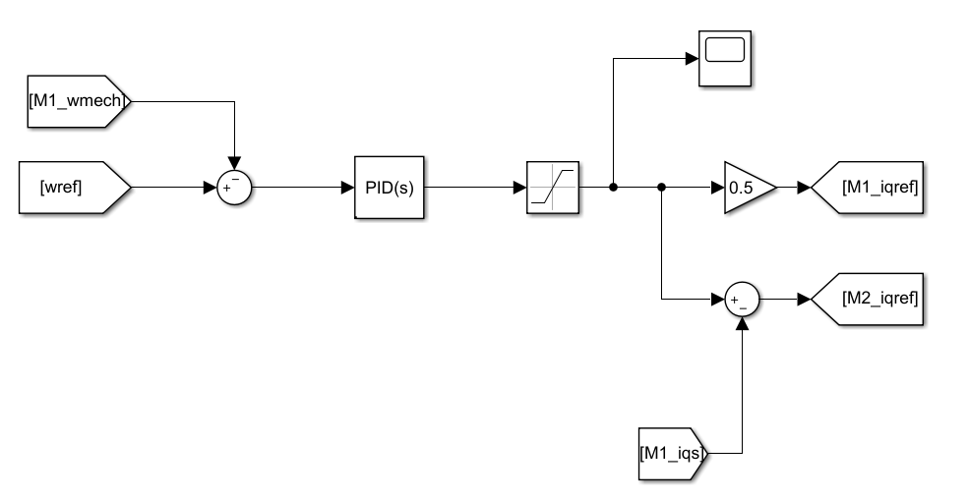
Two modules (yes fault with basic fault tolerance)

Slide 13
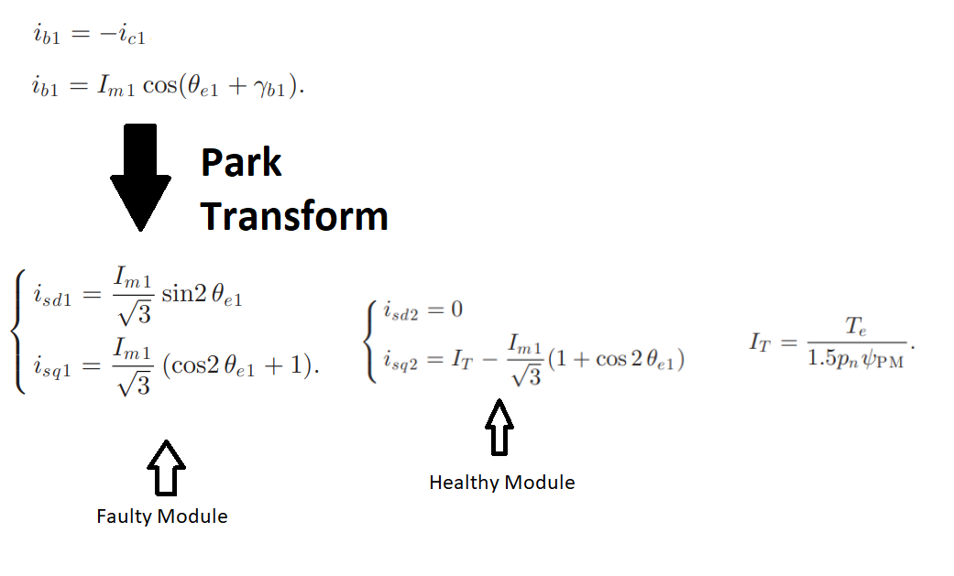
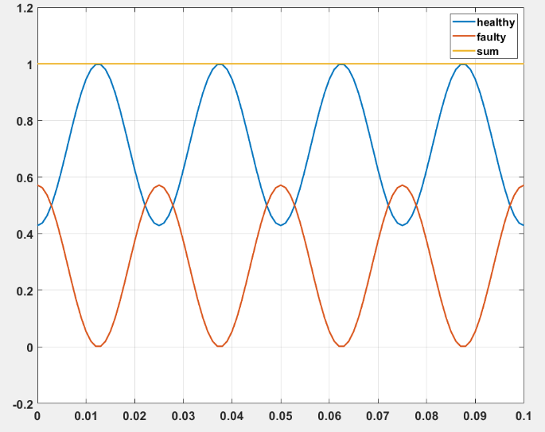
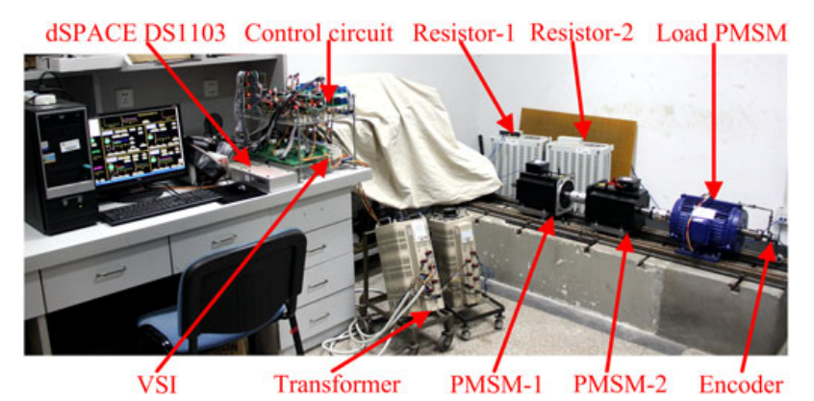
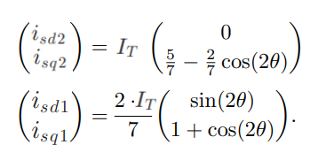
Other studies [1] & [2] (2019 & 2008)

Slide 14
Other studies [1] & [2] (2019 & 2008)
Torque sharing is optimized for copper losses.
Testing is done with two PMSMs.
Missing point; magnetic affects of the faulty module is not included in the analysis and testing (because of the test setup shown below)
The faulty module causes a non-zero Id current (see slide #12). The Id reference of the healthy module could be set to a nonzero value loss minimization, which should be analized.

Slide 15

What is MPC?
Will I calculate the optimum Idq references for the MPC?
Then what does the MPC block optimize?
What is MPC?
The paper below clarified a few points. (a little bit of confusion still exists)
https://www.mdpi.com/1996-1073/11/1/120

Slide 16
References
[1] Fault-Tolerant Control of Dual Three-Phase Permanent-Magnet Synchronous Machine Drives Under Open-Phase Faults (2019)
[2] Fault Tolerant and Minimum Loss Control of Double-Star Synchronous Machines Under Open Phase Conditions (2008)
[3] Finite Control Set Model Based Predictive Control of a PMSM with Variable Switching Frequency and Torque Ripple Optimization

Slide 17
To sum up
Modüller arası tork paylaşımı başarılı şekilde gerçekleştiriliyor.
Fault sonrası kayıpların (copper & core) minimize edilmesi için neler yapılabilir? Daha detaylı araştırılacak.
Referans Iq & Id üretimi MPC’ye dahil edilebilir mi?
Id & Iq referans üretimi offline optimizasyon ile hallediliyor. Online optimizasyon nasıl yapılabilir.
MPC, PCC, PTC bütün bunlar ne demek? Bu konuda tekrar bir okuma yapılacak.

Slide 18
Simülasyon bilinen eksiklikler
Fault sonrası duty cycle (T1 T2 T0) hesabı güncellenecek.
Simulinkte bir sorun değil fakat gerçekleme aşamasında (k+2) değerleri için optimizasyon yapmak gerekecek.

